Slide 1

University Physics
Xi’an Jiaotong University
Sep. 23, 2025
Yosemite National Park

Slide 2
回顾：平面简谐波的波函数( x 轴正方向)
沿着波的传播方向上，介质中各质点的相位依次落后
原点的质点振动：
波函数的其它形式
x 轴负方向传播的波函数:
思路:
已知点的振动
原点的振动
波函数
传播方向相位依次落后
2/26

Slide 3
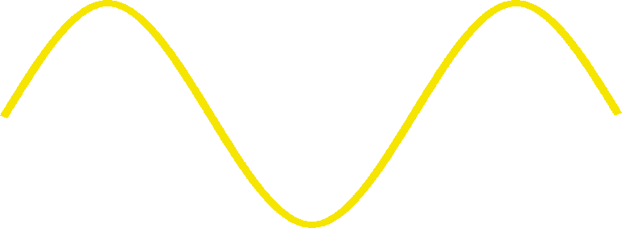
四. 波函数的物理意义
(1) 当
表示位于 x ₀处质点的振动方程
y
y
O
t
O
x
(2) 当
表示 t₀ 时刻的波形曲线
(3) x 和 t 都变化，
波函数表示的是沿波的传播方向上的
任意质点在任意时刻位移分布情况
3/28

Slide 4

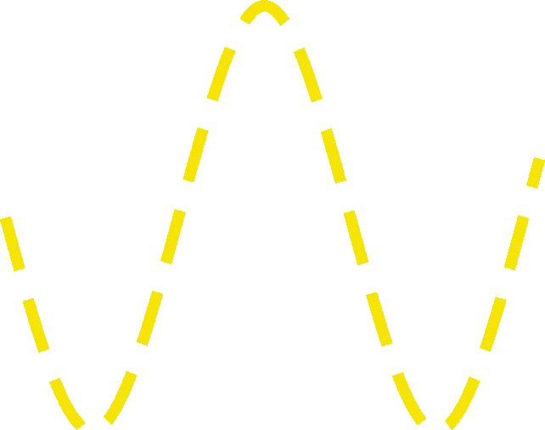
t 时刻位于x处质点的位移
t +Δt 时刻，位于 x+Δx处质点的位移
如果
y
t 时刻的波形图
t+Δt 时刻的波形图
结论：
任一振动状态，经过Δt 时间，就会向前传播Δx 的距离
O
x
x
4/28

Slide 5
波动图像与振动图像的比较:
 | 振动图像 | 波动图像
图像
横坐标
研究对象
物理意义
提供的物理信息
图像变化
形象比喻
y
y
u
0
t
0
x
时 间
一个质点
质点的平衡位置
介质中的各个质点
反映一个质点相对平衡位置的位移随时间的变化规律
反映某时刻介质中各质点相对平衡位置的位移的波形
振幅、波长；该时刻各质点的位移、速度、加速度；已知波的传播方向确定该时刻各质点的振动方向，反之亦然
振幅、周期；任一时刻质点的位移、加速度、振动方向
y
y
u
0
T
t
0
x
拍一个人跳舞的录像
拍许多人跳舞的一张照片
5/28

Slide 6







波函数的一般求解过程： 物理解法—相位落后
已知位于x₁质点A的振动方程：
$$y_{A}=A\cos{(}ωt+φ_{0})$$
.
.
.
x 轴正向传播：
O
A
P
P点在t 时刻振动状态与A点在
时间：
$$t−\frac{x−x1}{u}$$
状态相同
P点相位落后A点的相位
相位：
$$ω\frac{x−x1}{u}$$
波函数:
$$y_{(x, t)}=A\cos{[ω(t−\frac{x−x1}{u})+φ_{0}]}$$
.
.
.
x 轴负向传播：
O
A
P
P点在t 时刻振动状态与A点在
时间：
$$t+\frac{x−x1}{u}$$
状态相同
P点相位超前A点的相位
相位：
$$ω\frac{x−x1}{u}$$
波函数:
$$y_{(x, t)}=A\cos{[ω(t+\frac{x−x1}{u})+φ_{0}]}$$
6/26

Slide 7


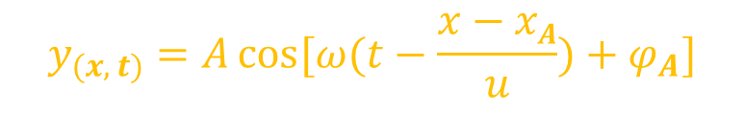
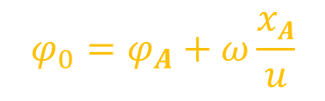

波函数的一般求解过程： 代数解法
例：x 轴正向传播，波速 u
已知 x_{A} 处质点的振动方程：
$$y_{A}=A\cos{(}ωt+φ_{A})$$
设波函数:
$$y_{(x, t)}=A\cos{[ω(t−\frac{x}{u})+φ_{0}]}$$
对比
波函数的意义:
所有的介质质点的振动规律
x_{A} 处质点代入波函数
$$y_{(xA, t)}=A\cos{[ω(t−\frac{xA}{u})+φ_{0}]}$$
$$y_{(x, t)}=A\cos{[ω(t−\frac{x−xA}{u})+φ_{A}]}$$
$$φ_{0}=φ_{A}+ω\frac{xA}{u}$$
7/26

Slide 8
例
如图所示为一平面简谐波在t=0时刻的波形图，设此简谐波的频率为250 Hz，且此时质点P 的运动方向向下
求
(1) 该波的波函数；
(2) 距原点O为100 m处质点的振动方程与振动速度表达式?
解
(1)
P点振动方向向下，
y
100 m
说明波沿-x 轴传播
P
x
O
-A
O点的振动方程
8/26

Slide 9
波函数（波沿着 -x 轴传播）
(2)
在距原点O为100 m处质点的振动方程
振动速度
9/26

Slide 10
五. 平面波的波动微分方程
波函数
波动微分方程
说明
(1) 一切平面波满足的微分方程（横、纵波；正、反传播）
(2) 不仅适用于机械波，也广泛地适用于电磁波、热传导、化学中的扩散等过程；（具有普遍性）
(3) 若物理量是在三维空间中以波的形式传播，波动方程:
10/26

Slide 11
—以细棒上传递的纵波为例
拓展：动力学微分方程的推导
x
取线元∆x, 设波函数为 y=y(x, t)
O
x
x+∆x
… ①
y
y+∆y
截面 S
f₁
f₂
—杨氏模量
… ②
11/26

Slide 12


§13.3 波的能量
波动过程
质元在各自平衡位置振动
波动过程是能量的传播过程
质元也发生形变
一. 波的能量和能量密度
绳子上传播的横波为例：
设波沿x 方向传播，取线元
线元的动能
y
_{△l}
T₁
①
_{△y}
T₂
O
x
线元的势能（原长为势能零点）
_{△x}
{ 形变很小时，T₁=T₂=T }
12/26
Notes:
12

Slide 13
其中
②
线元的机械能：
③
将
和
代入①、②、③
13/26

Slide 14
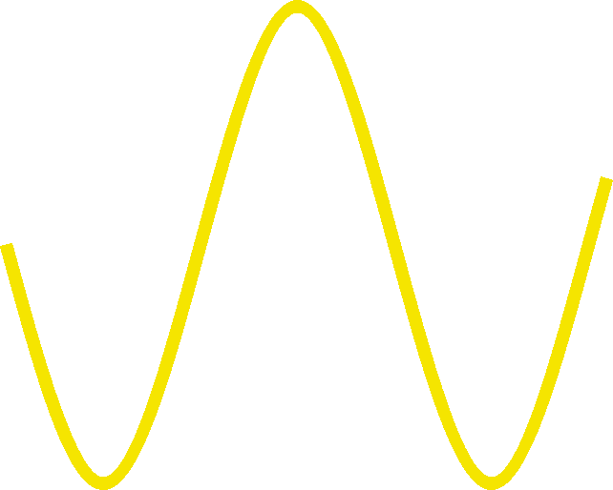
机械能
讨论
(1) 在波的传播过程中，介质中任一质元的动能和势能是同步变化的，即W_{k}=W_{p}，与简谐弹簧振子的振动能量变化规律是不同的；如图所示
, A 点质元的动能、势能同时 达到最小；B 点质元的动能、势能同时达到最大；
y
A
B
O
x
14/26

Slide 15
机械能
(2) 质元机械能随时空周期性变化，表明任一质元在波传播过程中都在不断吸收和放出能量；因此，波动过程是能量的传播过程。
15/26

Slide 16
拓展：以匀质细杆中简谐纵波为例
x
x + Δ x
o
Δx
x
自由状态
x 截面
x+Δx 截面
t 时刻
截面 S
设纵波 沿 x 方向传播，取微元
则微元的动能
由杨氏模量的定义和胡克定律
微元的势能
16/26

